Slide 1


PROJECT :
“ FAMILY TREE ”
учителя МБОУ Лицей № 2 :
55210-141-821 Раева Ольга Владимировна 245-098-886 Зенкина Ксения Сергеевна 251-275-593 Тюрина Раиса Викторовна
и учащиеся 5 класса.

Slide 2


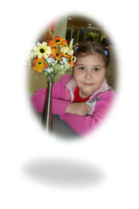

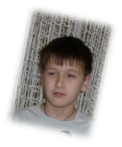







Slide 3




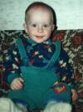








Slide 4
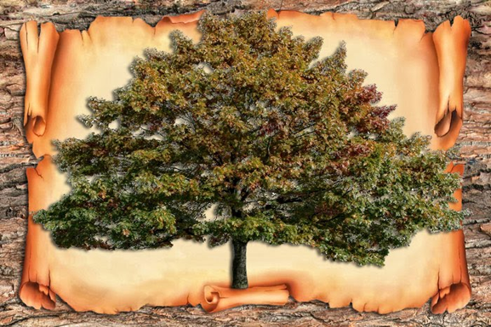

FAMILY History
Trees are like families:
If the roots are not firmly planted , it will die.
If the roots are deep, it will go on.

Slide 5



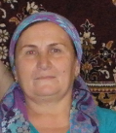
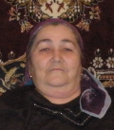



MY Family TREE

Slide 6


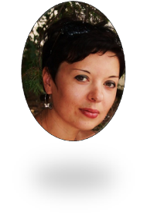
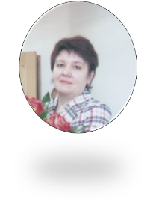


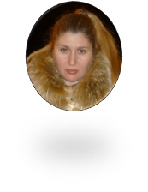
YOU ARE MY LOVE , MY LIFE, MY MOM.

Slide 7

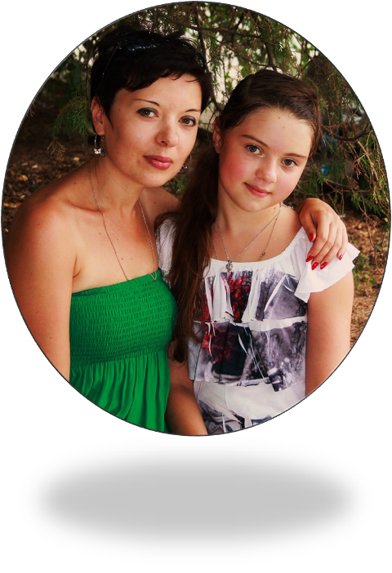
I LOOK LIKE MY…

Slide 8

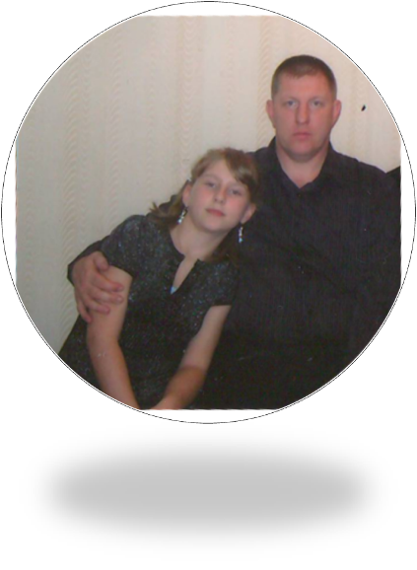
I LOOK LIKE MY…

Slide 9

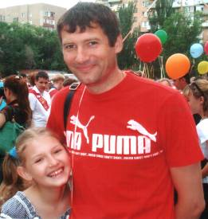
I LOOK LIKE MY…

Slide 10

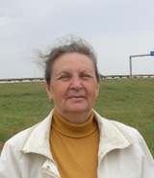
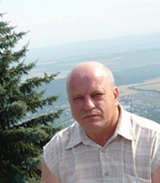
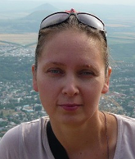
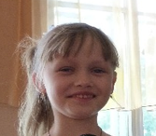
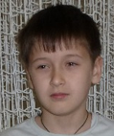
IT’s ME
MY FAMILY TREE

Slide 11
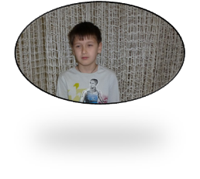
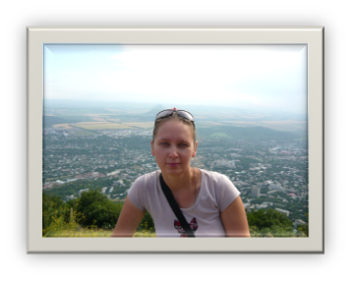
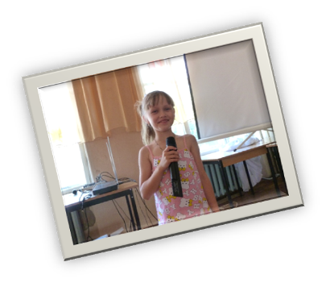
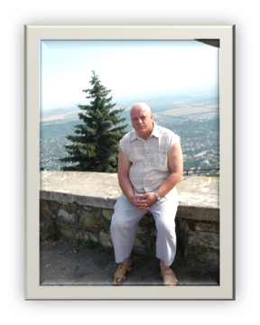
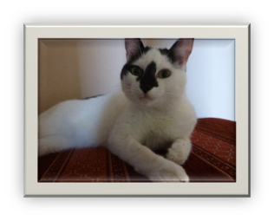
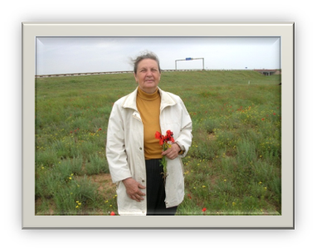
Family ALBUM

Slide 12
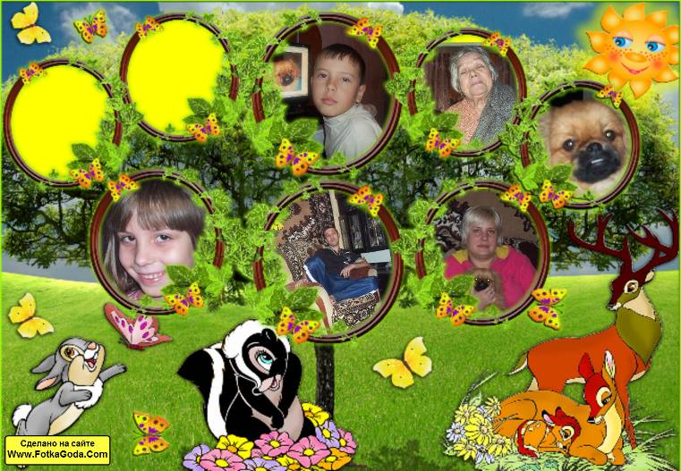
MY Family TREE

Slide 13
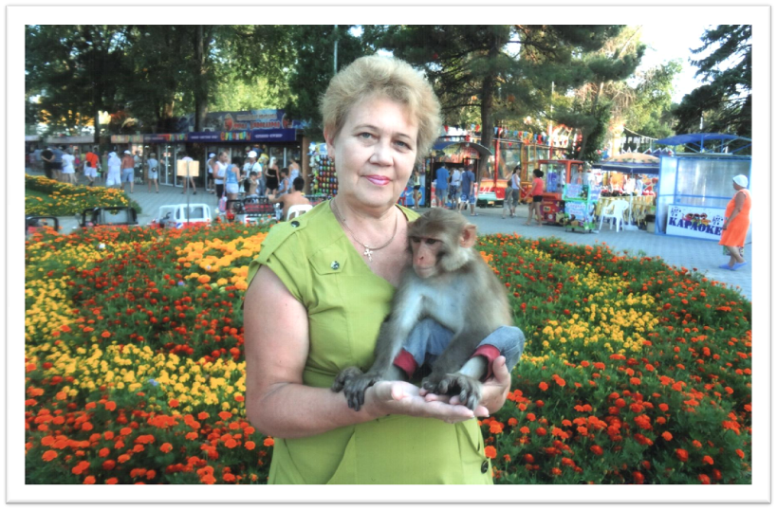
Family ALBUM

Slide 14

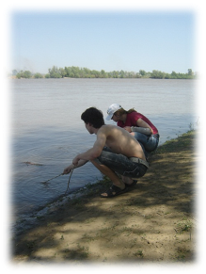
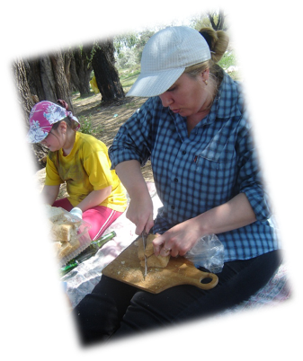
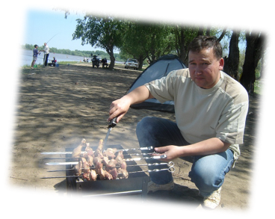
MEMORIES

Slide 15

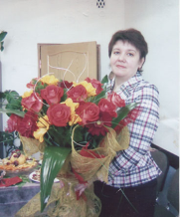
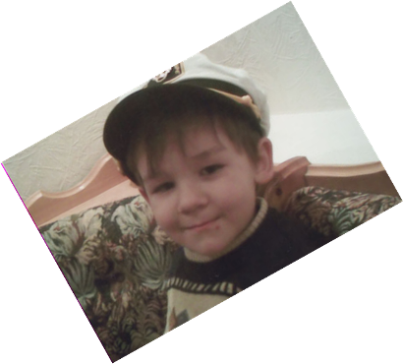
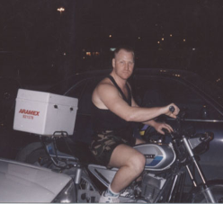
MY Family ALBUM

Slide 16

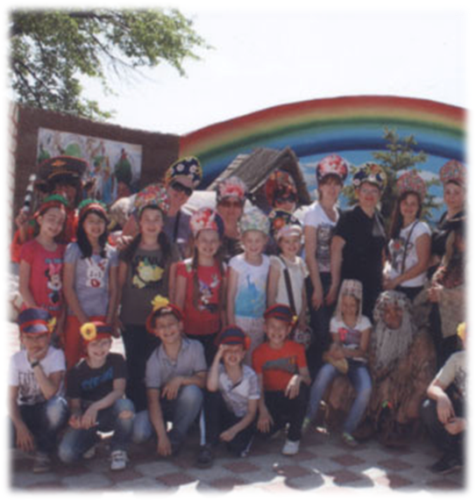
MEMORIES

Slide 17
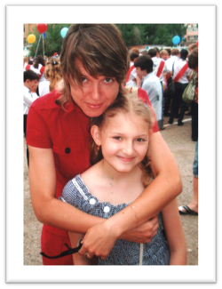
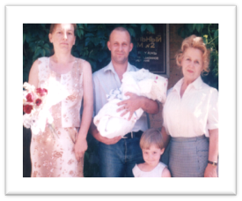
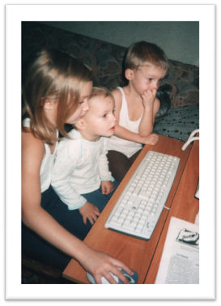
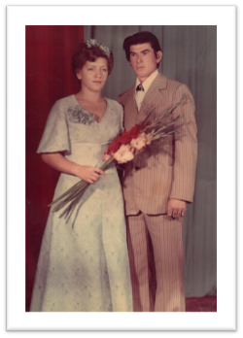
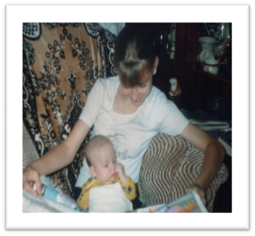
MEMORIES

Slide 18
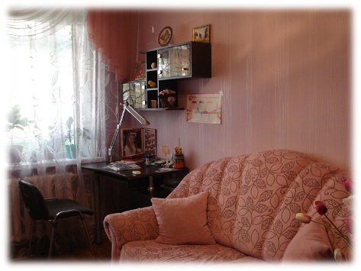
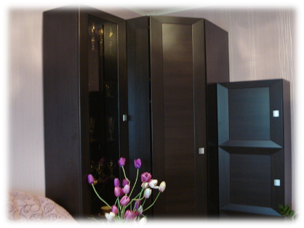
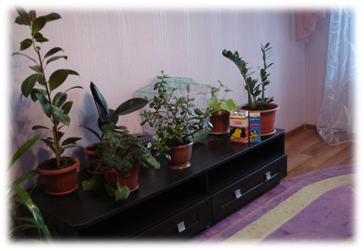
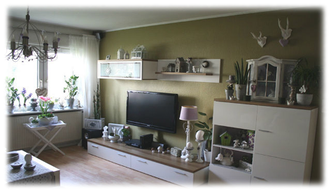
Home , sweet , sweet , home !
There's no place like home!

Slide 19

Quotations about Family
I don't care how poor a man is; if he has family, he's rich. ~Dan Wilcox and Thad Mumford
When you look at your life, the greatest happinesses are family happinesses. ~Joyce Brothers
You don't choose your family. They are God's gift to you, as you are to them. ~Desmond Tutu
In time of test, family is best. ~Burmese Proverb

Slide 20
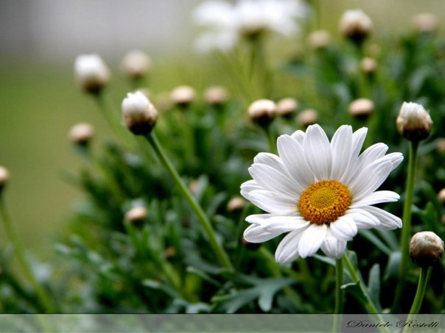
Семья – это важно!
Семья – это сложно!
Но счастливо жить одному невозможно!
Всегда будьте вместе, любовь берегите,
Обиды и ссоры подальше гоните,
Хочу, чтоб про вас говорили друзья:
Какая хорошая Ваша семья!

Slide 21
Resources
http://takpro100.net.ua/images/stories/frame/school/shool_autumn.png -слайд №1
http://snova-prazdnik.ru/wp-content/uploads/2012/08/%D0%BF%D0%BE%D0%B4%D0%B5%D0%BB%D0%BA%D0%B8_%D0%B8%D0%B7_%D0%BE%D1%81%D0%B5%D0%BD%D0%BD%D0%B8%D1%85_%D0%BB%D0%B8%D1%81%D1%82%D1%8C%D0%B5%D0%B2_14.jpg -слай2-3 -10 рамки для фото
http://www.gurevich-publications.com/photoalbum/family_2.bmp -слайд №23 http://brookvolvnabno.land.ru/images/b4e304cb4254021e.jpg -ученый , слайд №4
http://profclipart.ru/wp-content/uploads/2009/06/cool_summer.jpg -слайд №18
http://www.3ezhika.ru/papagera/wp-content/uploads/19230_14597.jpg -слайд№20, солнце и бабочки
http://www.proza.ru/pics/2012/07/05/245.jpg -слайд№24, ромашки
http://img241.imageshack.us/img241/1502/9172009311291.gif -слайд№17,дерево
http://imageru.ru/uploads/posts/2011-10/1318363987_family-tree.jpg - дерево на фоне старой бумаги, слайды №11, №4
http://мировой.su/uploads/posts/2009-06/1245849331_ramka_solnehnay.jpg -слайд№7, рамка из цветов
http://красивыеобоинарабочийстол.рф/uploads/posts/2012-10/1350488106_cvetochnaya-ramka.jpg слайд№8, рамка из голубых цветов
http://ramki-photoshop.narod.ru/images/ramka_250_small.jpg -слайд №19, рамки для фото
http://img-fotki.yandex.ru/get/6404/134274644.37/0_7ba09_c3ec35e0_orig -дерево из сердечек, слайд№9
http://www.pixelbox.ru/uploads/images/3/3/9/f/1/e8349cb7e7.jpg -слайд№15,дерево
http://gorkschool.ucoz.ru/j0323748.gif -слайды №2- №3 колокольчик
Фотографии из семейных альбомов печатаются с разрешения родителей.

